Slide 1


Universidad Autónoma del Estado de México
Centro Universitario UAEM Valle de Chalco
Finanzas Públicas
Número de créditos: 6
Licenciatura en Contaduría
Periodo escolar: 2018A (Febrero – Julio 2018)
“Clasificación de los ingresos de acuerdo a la Ley de Ingresos de la Federación”
Material de apoyo visual proyectable
Dra. en A.D. Verónica Loera Suárez
Septiembre 2018

Slide 2
Contenido
Justificación
Guía para su uso
Portada
Clasificación de los ingresos públicos
Clasificación por ingresos tributarios y no tributarios
Impuesto progresivo
Impuesto regresivo
3. Otros tipos de impuestos
4. Principios generales del sistema tributario
5. Ingresos no tributarios
Productos
Derechos
Aprovechamientos
6. Ingresos de organismos y empresas
7. Clasificación por ingresos petroleros y no petroleros
  Conclusiones
  Bibliografía

Slide 3
Justificación
La materia de finanzas públicas es una unidad de aprendizaje optativa que tiene la finalidad de aportar al perfil de egreso de los licenciados en contaduría, los conocimientos que les permitan colaborar en el ámbito de la administración pública, toda vez que forma parte del campo laboral en el que pueden desempeñarse.
El presente material didáctico fue creado para facilitar a los estudiantes la comprensión del tema “Clasificación de los ingresos de acuerdo a la Ley de Ingresos de la Federación”

Slide 4
Justificación
Se inicia mencionado la clasificación de los ingresos públicos de acuerdo a la LIF, para posteriormente explicar cada uno de ellos, así como los conceptos que los integran.
A través de este tema, los estudiantes podrán vincular el aspecto teórico con la práctica que como ciudadanos experimentan al contribuir para cubrir el gasto público del país.

Slide 5
Guía para su uso
La estructura del material esta diseñada de forma que facilite al estudiante el abordar y comprender el tema.
Se inicia mencionando la clasificación de los ingresos, de acuerdo a lo establecido en el artículo primero de la Ley de Ingresos Federal, para posteriormente explicar cada uno de ellos, con sus respectivos ejemplos.
Para finalizar, se presenta una propuesta de ejercicio con la finalidad de reforzar la comprensión del tema presentado.

Slide 6


Clasificación de los ingresos de acuerdo a la Ley de Ingresos de la Federación (LIF)

Slide 7


Los ingresos públicos establecidos en la Ley de Ingresos de la Federación (LIF) se pueden clasificar de tres maneras:
1.- Institucional (que incluye los ingresos tributarios y no tributarios que recaudan las entidades del Gobierno Federal y de los organismos y empresas públicas),
2.-Petroleros y no petroleros, o
3.-Tributarios y no tributarios.

Slide 8
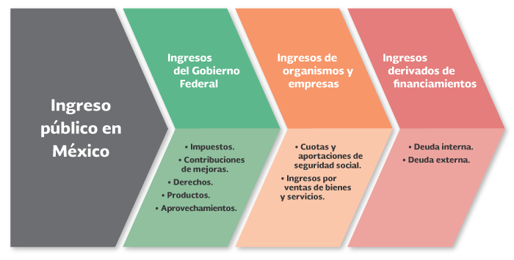

Slide 9

La LIF para su ejercicio fiscal de 2018 en su Capítulo I “De los ingresos y el Endeudamiento Público”, artículo 1, refiere que la Federación percibirá los ingresos provenientes del Gobierno Federal, organismos y empresas públicas derivados de financiamiento como:
Impuestos
Contribuciones de mejoras
Derechos
Productos
Aprovechamientos
Cuotas y aportaciones de seguridad social
Ingresos por ventas de bienes y servicios
Deuda interna
Deuda externa

Slide 10
Clasificación por ingresos tributarios y no tributarios

Slide 11
¿Cuáles son los ingresos tributarios y no tributarios?
Es una forma de clasificar los ingresos con base en su procedencia.
Comúnmente conocidos como impuestos, los ingresos tributarios son una de las fuentes de ingreso del Estado. Se trata de transferencias unilaterales que realizan las empresas y las familias a sus respectivos gobiernos y su principal característica es que son obligatorios.

Slide 12

Son ingresos “tributarios”:
1.- El Impuesto Sobre la Renta (ISR),
2.- Impuesto al Valor Agregado (IVA),
3.-Impuesto Especial sobre Producción y Servicios (IEPS),
4.-Los impuestos a la importación,
5.- Impuesto por la Actividad de Exploración y Extracción de Hidrocarburos (IAEEH), entre otros.

Slide 13
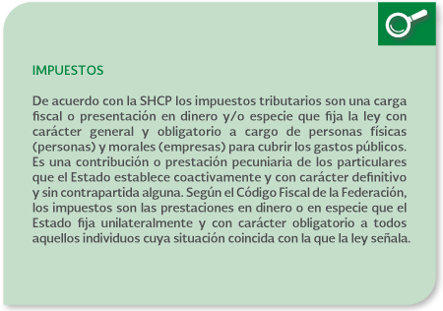

Slide 14

El sistema tributario se puede clasificar en progresivo o regresivo dependiendo del tipo de impuesto que se establezca.

Slide 15

¿En que consiste?

Slide 16
Es aquel en el que paga más quien gana más ya que se establece un régimen diferenciado de tasas en función del nivel de ingreso (ejemplo: el impuesto sobre la renta). Este tipo de impuesto es sobre el ingreso de las personas físicas y morales:

Slide 17

Algunos planteamientos consideran en el mismo sentido a las contribuciones a la seguridad social; sin embargo, éstas garantizan un servicio público de atención médica o retiro al trabajador.

Slide 18

Existen discusiones que señalan que un impuesto al ingreso se traduce en una reducción del ingreso personal y familiar, así como en una merma a las ganancias de las empresas, situación que afecta el ingreso disponible y las decisiones de ahorro e inversión.

Slide 19
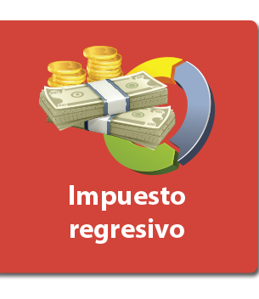
¿En que consiste?

Slide 20
Se orienta a gravar el consumo, por ejemplo, el Impuesto al Valor Agregado (IVA). Se trata de un impuesto específico a productos. De esta forma, cuando las familias y las empresas optan por adquirir un bien, pagan una cuota impositiva en función del precio de dichos bienes o servicios. Al aplicarse una tasa general, pagan el mismo porcentaje aquéllos que tienen una mayor capacidad de compra que los que no la tienen, lo que lo hace un impuesto regresivo, pues se grava por igual a capacidades de compra desiguales.

Slide 21
Otros tipos de impuestos

Slide 22

* Impuestos verdes.
Se diseñan con el objetivo de desalentar actividades que dañan el medio ambiente y buscan castigar a las empresas o los productos que lo hacen. El aumento del impuesto encarece su precio final y por lo tanto se desalienta su consumo; o bien se le obliga a pagar a quien contamina, y esos recursos se pueden destinar a la remediación ambiental o para cubrir los gastos generados por la contaminación.

Slide 23

* Impuestos especiales.
Se aplican a determinados productos y servicios, por ejemplo, el Impuesto Especial sobre Producción y Servicios(IEPS) que grava el alcohol y el tabaco, por tratarse de productos que dañan la salud.

Slide 24
Estos tipos de impuestos no tienen necesariamente fines recaudatorios. Su finalidad es corregir externalidades negativas o modular conductas que afectan la salud pública. Un ejemplo de externalidad negativa es cuando se favorece la producción y consumo de determinado tipo de automóviles con lo que se genera empleo y mejora el ingreso de los trabajadores y de las empresas involucradas, pero si esto genera una gran contaminación se genera un efecto negativo sobre la población. Para aminorar este efecto se puede imponer un impuesto especial a la compra de los automóviles más contaminantes.

Slide 25





Que tenga capacidad de adaptación en situaciones cambiantes del entorno.
Que sea fácil de contabilizar y administrar minimizando los costos de gestión.
Entendida como un factor que evite distorsiones y permita el aprovechamiento óptimo de los recursos.
Que sea claro y transparente para rendir cuentas a la sociedad.
Que trate de manera equivalente a similares y que recaude más de quien mayor capacidad tiene para soportar la carga tributaria

Slide 26
Ingresos no tributarios

Slide 27

¿Qué son los ingresos no tributarios?
Son los pagos no obligatorios y que generan una contraprestación inmediata: productos, derechos, aprovechamientos y financiamiento.

Slide 28

Productos
Son los ingresos que provienen de la venta de bienes públicos y servicios generados por entidades y empresas públicas. Estos recursos son transferidos al Erario Federal, Estatal o Municipal. Los ingresos que reciben los gobiernos vía tasa de interés, por depósitos en la banca comercial o por inversiones financieras, se consideran productos financieros.

Slide 29

Derechos
Son los ingresos que se obtienen por permitir que un tercero, público o privado, explote un bien de carácter nacional o público. Es el caso de los derechos por la explotación de petróleo, del agua o del espacio aéreo. En México, por ejemplo, el pago de derechos petroleros que realiza la paraestatal Petróleos Mexicanos (Pemex) es fundamental para el gobierno; es la principal fuente de ingreso del Gobierno Federal.

Slide 30

Aprovechamientos
Son los ingresos provenientes de las actividades de derecho público que realiza el gobierno y que recibe en forma de recargos, intereses moratorios o multas, o cualquier otro ingreso propio no clasificable como impuesto, derecho o producto.

Slide 31
Ingresos de organismos y empresas
Incluye las cuotas y aportaciones de seguridad social integrado por aportaciones para fondos de vivienda, cuotas de seguridad social, cuentas de ahorro para el retiro y otras cuotas y aportaciones para la seguridad social de trabajadores y fuerzas armadas. Este rubro también incluye la venta de bienes y servicios de organismos descentralizados, ingresos de operación de empresas productivas del Estado y de empresas de participación estatal e ingresos por venta de bienes y servicios producidos en establecimientos del Gobierno Central.

Slide 32
Clasificación por ingresos petroleros y no petroleros

Slide 33

La producción de petróleo en México ha sido un factor fundamental para el desarrollo económico contemporáneo del país y para el comportamiento de las finanzas públicas. Esta condición estructural de la economía mexicana ha motivado una clasificación de los ingresos en petroleros y no petroleros.

Slide 34
Los ingresos petroleros son los que el gobierno mexicano obtiene por la extracción, producción y refinación de petróleo.
Los ingresos no petroleros son todos aquellos que el gobierno obtiene por otras fuentes, por ejemplo, el impuesto sobre la renta, el valor agregado, derechos, productos y aprovechamientos.

Slide 35
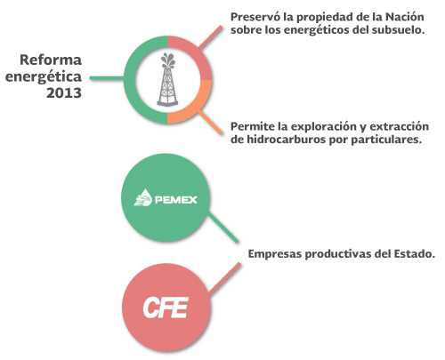

Slide 36
La Reforma Energética aprobada en 2013 preservó la propiedad de la Nación sobre los energéticos del subsuelo, pero permite la exploración y extracción de hidrocarburos por particulares. Con ello Pemex y la Comisión Federal de Electricidad (CFE) pasaron a ser empresas productivas del Estado.
Pemex transferirá 4.7% del PIB al Presupuesto de Egresos de la Federación (PEF).

Slide 37



El régimen fiscal de PEMEX se integra por la obligación de pago de tres Derechos:

Slide 38
Derecho por utilidad compartida
65% sobre el valor de los hidrocarburos, menos las deducciones permitidas.

Slide 39
Derecho de extracción de hidrocarburos
Se aplicará una tasa fija sobre los ingresos totales obtenidos por la producción de hidrocarburos.

Slide 40
Derecho de exploración de hidrocarburos
Se pagará mensualmente un monto en pesos, actualizable cada año, por km2 en las áreas de exploración).

Slide 41
El Fondo Mexicano del Petróleo (FMP) se encarga de construir y administrar una reserva de ahorro de largo plazo, esto únicamente cuando los ingresos petroleros del país superen el 4.7% como porcentaje del PIB en un ejercicio fiscal. Para el año 2016 los recursos recibidos por el FMP fueron de $308 mil millones de pesos, equivalentes al 1.6% del PIB, por lo que no fue posible destinar recursos a la reserva de ahorro de largo plazo (FMP, 2017).

Slide 42
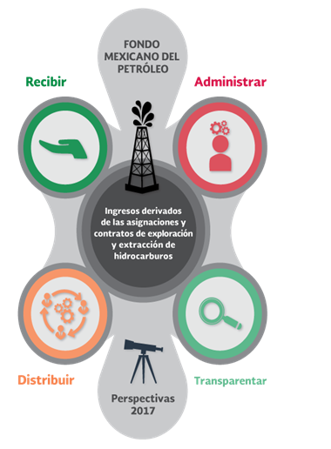
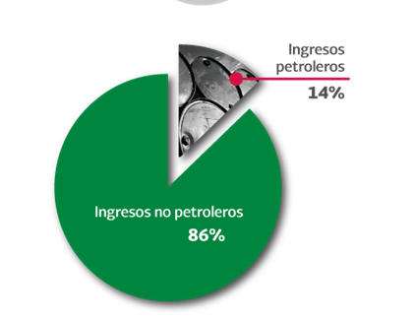

Slide 43
Ejercicio
De acuerdo a los temas revisados, relaciona ambas columna de forma correcta.

Slide 44
La Ley de Ingresos de la Federación estipula la siguiente clasificación.
Es la forma tradicional de clasificar los ingresos.
Son ingresos denominados tributarios
Es aquél en el que paga más quien gana más
Impuesto orientado a gravar el consumo
Son ingresos no tributarios
Son ingresos no petroleros
( ) ISR, IVA, los Derechos, Productos y Aprovechamientos
( ) Los productos, derechos y aprovechamientos
( ) Impuesto regresivo
( ) Impuesto progresivo
( ) ISR, IVA, IEPS
( ) Ingresos tributarios y no tributarios
( ) Institucionales; petroleros y no petroleros; tributarios y no tributarios.

Slide 45
Ejercicio con respuestas

Slide 46
La Ley de Ingresos de la Federación estipula la siguiente clasificación.
Es la forma tradicional de clasificar los ingresos.
Son ingresos denominados tributarios
Es aquél en el que paga más quien gana
Impuesto orientado a gravar el consumo
Son ingresos no tributarios
Son ingresos no petroleros
( 7 ) ISR, IVA, los Derechos, Productos y Aprovechamientos
( 6 ) Los productos, derechos y aprovechamientos
( 5 ) Impuesto regresivo
( 4 ) Impuesto progresivo
( 3 ) ISR, IVA, IEPS
( 2 ) Ingresos tributarios y no tributarios
( 1 ) Institucionales; petroleros y no petroleros; tributarios y no tributarios.

Slide 47
Conclusiones
Los profesionistas del área contable pueden desempeñarse en el ámbito privado o público, poniendo en practica sus conocimientos para prevenir y solucionar problemas, es por ello, que a través de la unidad de aprendizaje “Finanzas públicas”, los estudiantes aplicaran los conocimientos adquiridos respecto al manejo de los recursos financieros en el ámbito gubernamental.
Los conocimientos de esta unidad de aprendizaje le permitirán al licenciado en contaduría, contribuir para lograr la eficiencia en instituciones publicas y con ello cuidar los recursos que provienen de la sociedad.

Slide 48
Bibliografía
1.- Ley de Ingresos Federal 2018

